Slide 1
Классный час
«Компьютер: друг или враг?»

Slide 2
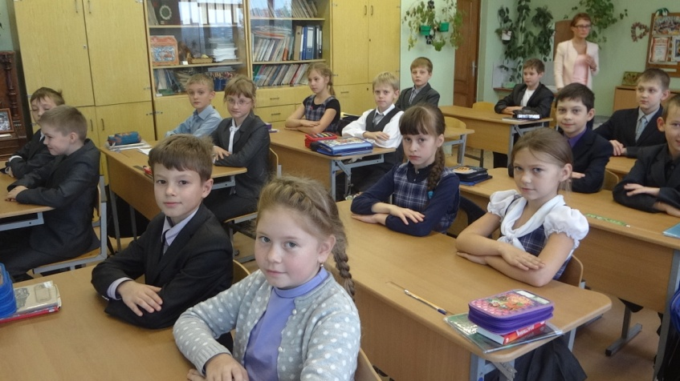
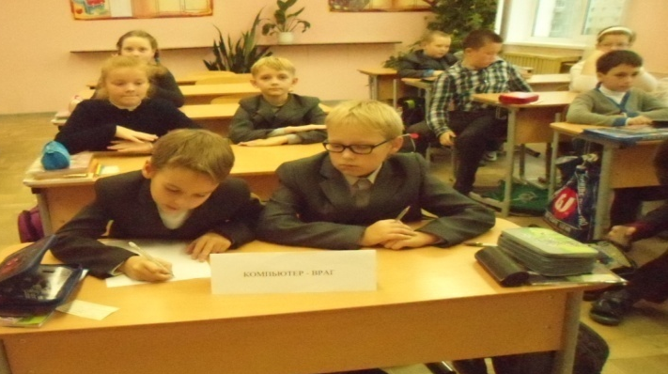
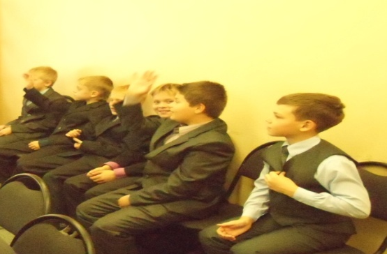
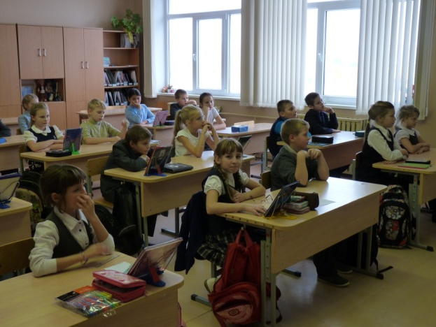
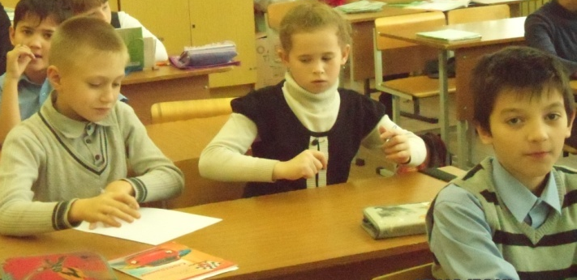
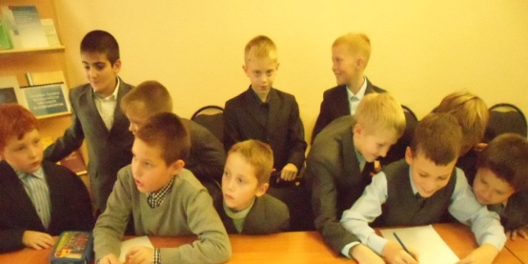
Компьютеры уже давно проникли во все сферы нашего жизненного пространства. Они стоят и на работе, и дома, и в школе.
С одной стороны, эти технические новшества сильно облегчают нашу работу, а с другой стороны, приводит к весьма неприятным последствиям.
В рамках 4 – х классах был проведен классный час на тему: «Компьютер – друг или враг?»
4 «А» класс
4 «Г» класс
4 «Б» класс
4 «В» класс
4 «Д» класс

Slide 3
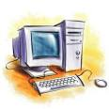
Загадки

Slide 4
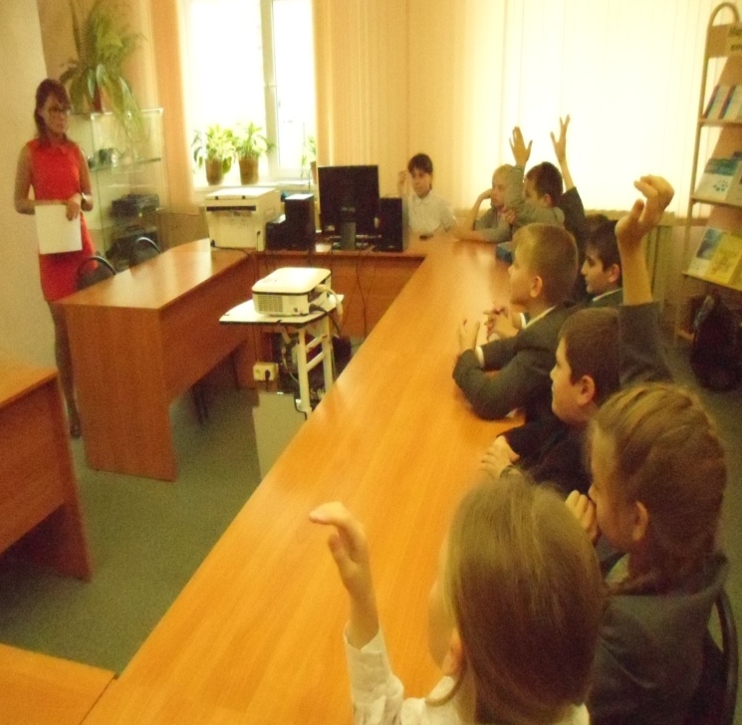
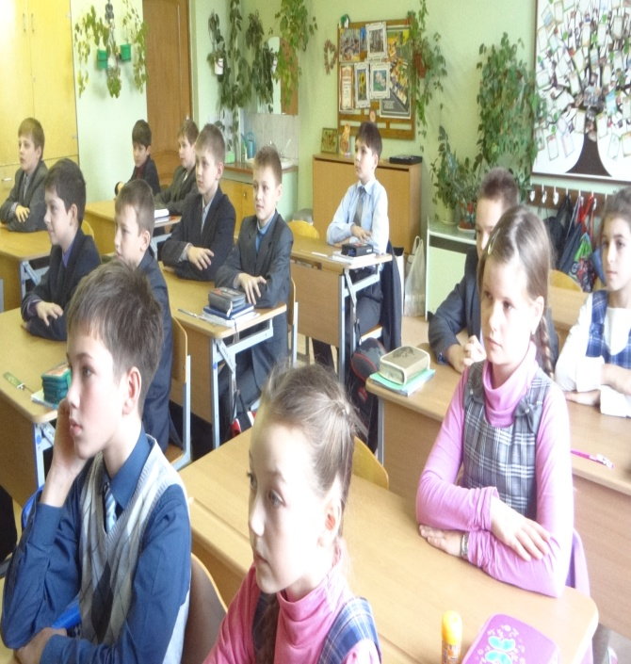
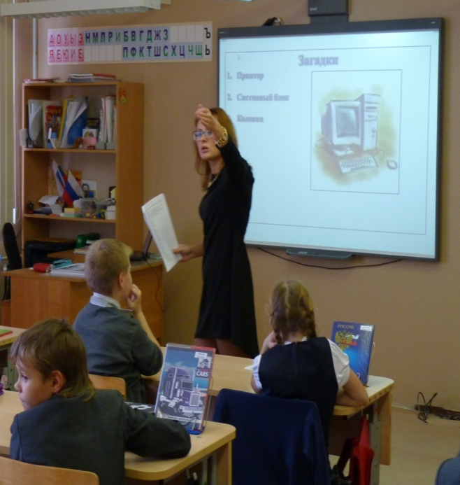
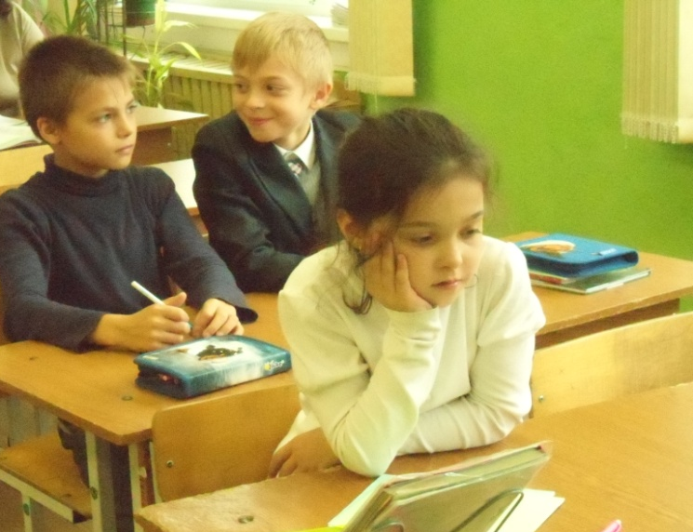
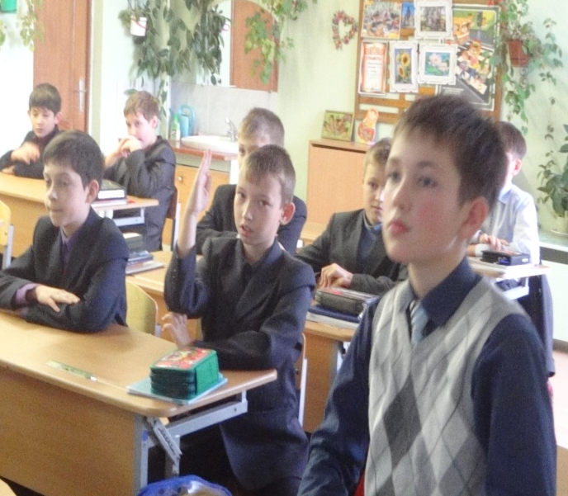
Что мы знаем о компьютере?

Slide 5
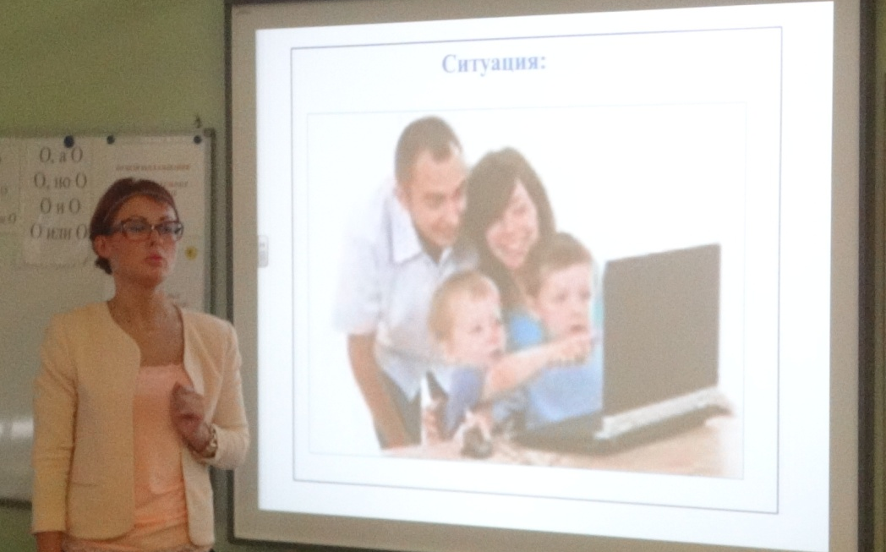
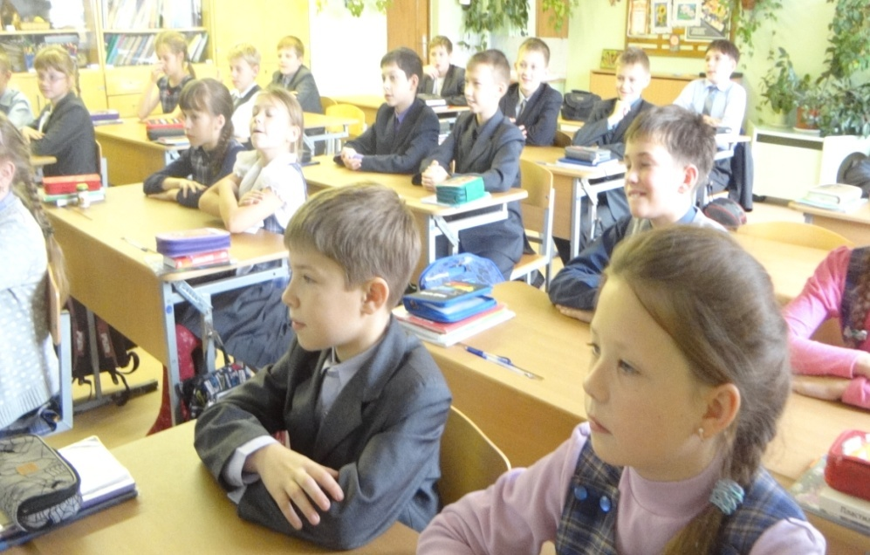
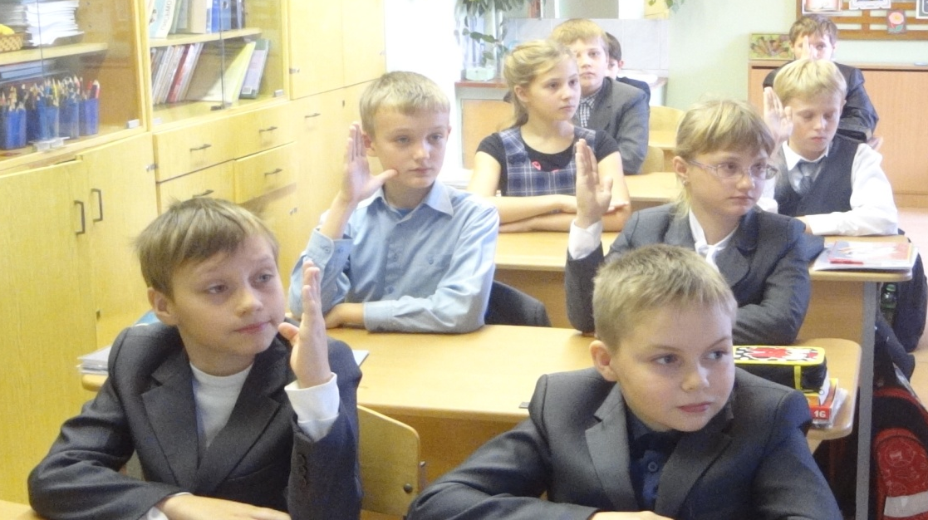
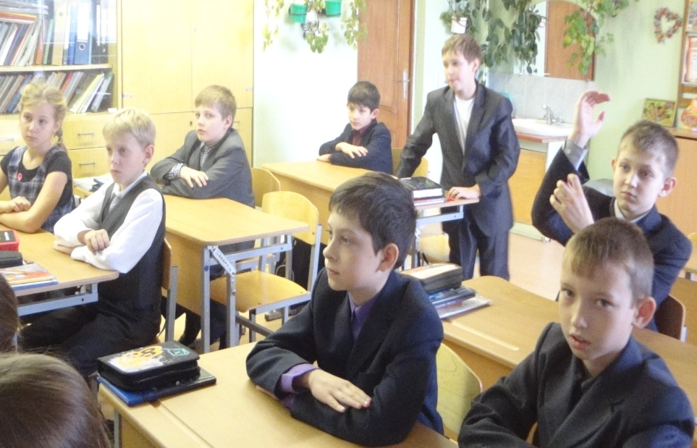
Поразмыслим…

Slide 6
Ситуация:

Slide 7
Ситуация:

Slide 8
Компьютер прочно вошел в нашу жизнь. Всеобщая компьютеризация сильно влияет на человека.

Slide 9
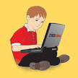
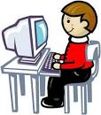
Практическая часть

Slide 10
группа - компьютер – друг
2 группа - компьютер – помощник
3 группа - компьютер – враг

Slide 11
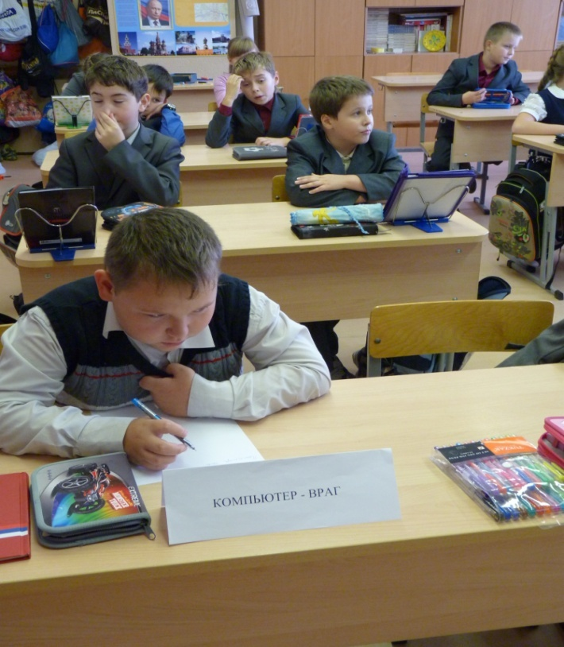
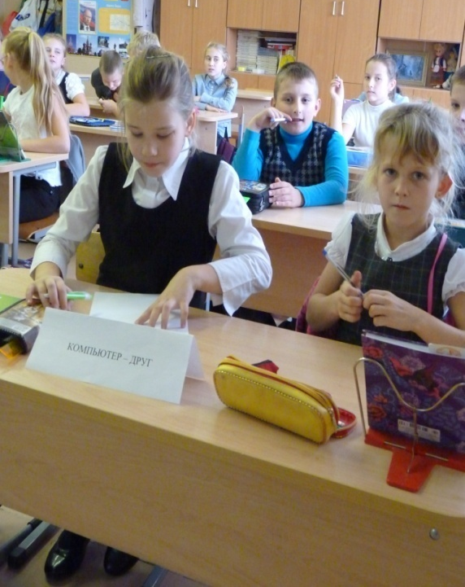
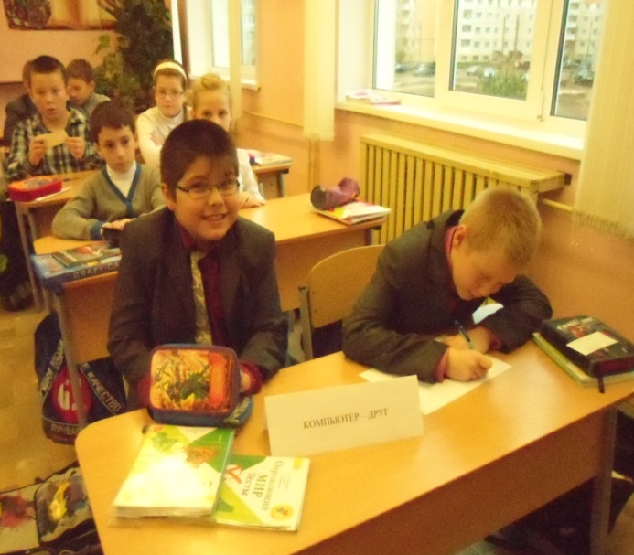
Как же влияет на нашу жизнь компьютер?

Slide 12
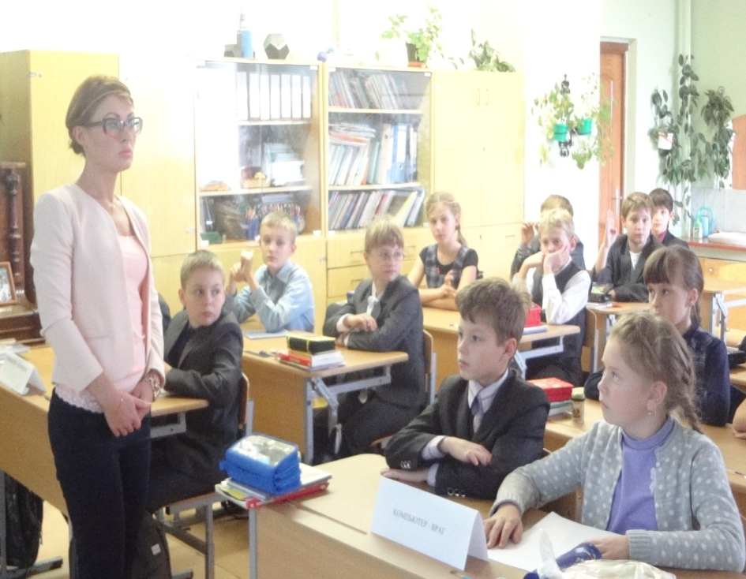
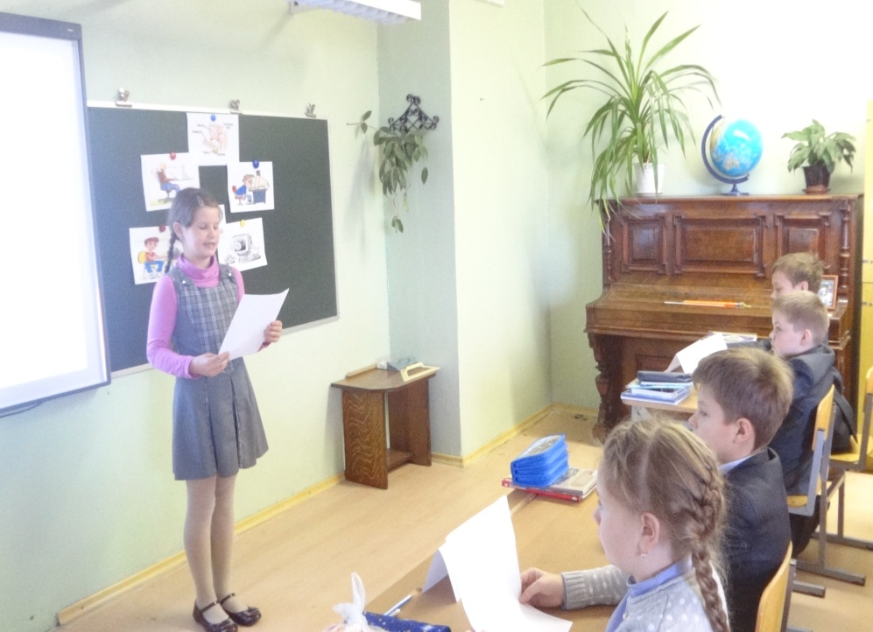

Slide 13
Советы:
1. Проводить за компьютером не более 20 минут
2. Часто проветривать комнату, где находится компьютер
3. Сидя за компьютером ровно держать спину.
4. Глаза от монитора должны находиться на расстоянии 70 см.
5. Время от времени выполнять гимнастику для глаз (каждые 10 минут)
6. Вставать из-за компьютера и делать разминку.

Slide 14
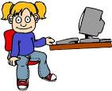
Физкультминутка

Slide 15
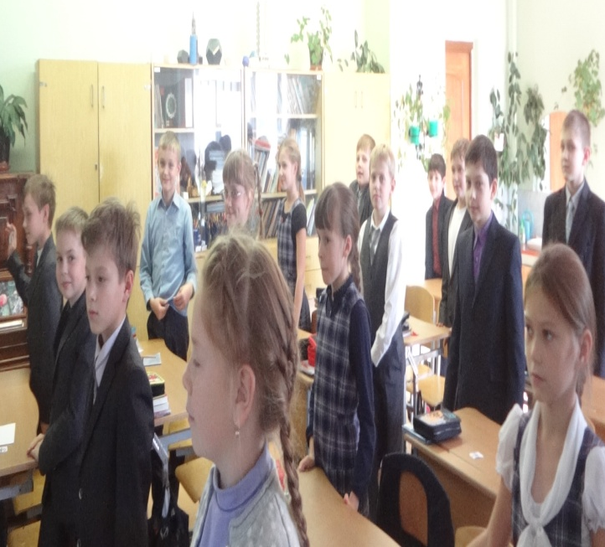
Здоровье нельзя улучшить, его можно только сберечь!

Slide 16
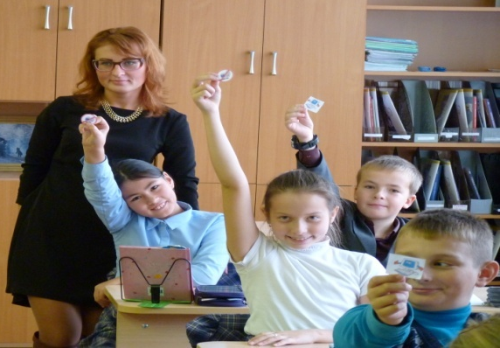
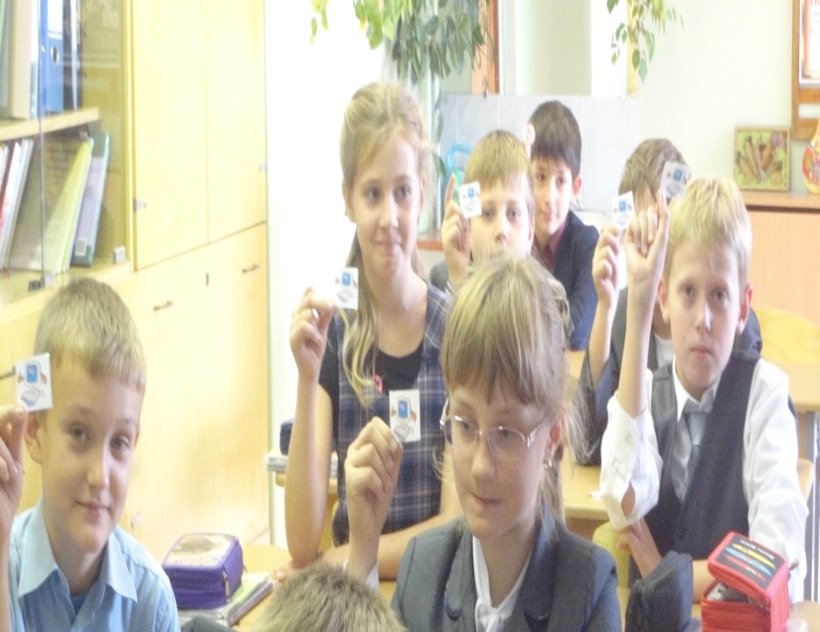
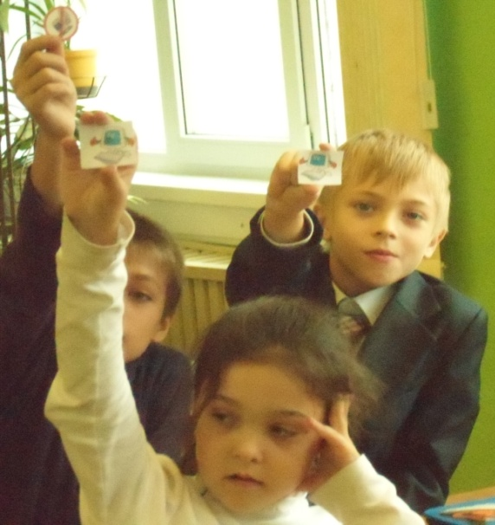
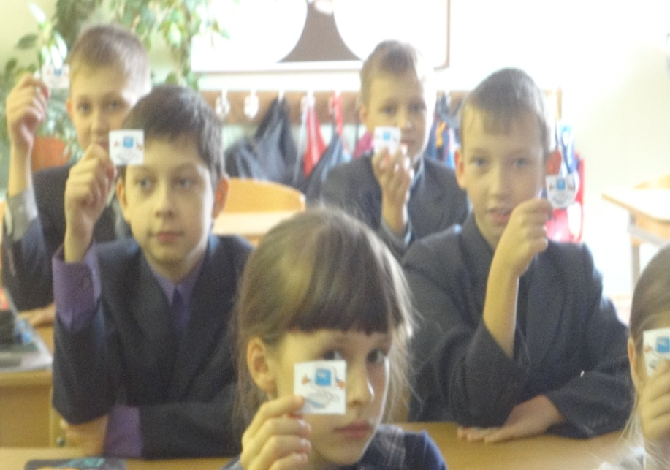
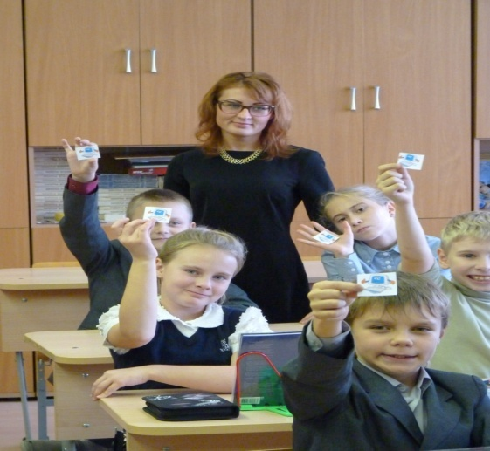
Пусть компьютер будет вашим другом в поиске нужной и полезной информации!

Slide 17
Спасибо, за внимание!

